Slide 1
БЪЛГАРИЯ
6 НОЕМВРИ 2024 г.

Slide 2
Общо въведение във въздействието на АМР. Съсредоточаване върху стойностите на AMU и АМР за държавата
Практическо обучение за фермери и ветеринарни лекари: Нови мерки за борба с антимикробната резистентност
България, 6 ноември 2024 г.
Notes:
Тази презентация ще подготви общите данни и цифри относно резистентността, икономическото въздействие, действията, предприети досега и от сега нататък. Ще разгледаме какво представлява АМР, защо трябва да ни интересува и какво можем да направим в тази връзка.

Slide 3
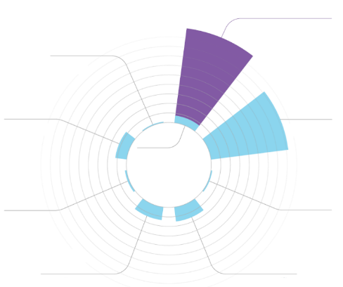
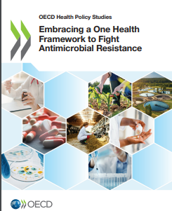
Антимикробна резистентност
Глобална заплаха
Икономическо въздействие
Приблизителен брой смъртни случаи, причинени от АМР през 2050 г. в сравнение с настоящите често срещани причини за смърт
Приблизителната стойност във връзка с АМР за здравните системи в Европа е:
1,1 милиарда евро годишно
АМР през 2050 г.
10 милиона
Тетанус
60 000
Пътнотранспортни произшествия
Рак
Проучвания на здравната политика на ОИСР
Възприемане на единна здравна рамка за борба с антимикробната резистентност
Нов доклад за 2023 г.:
$$ ↑↑
1,2 милиона
8,2 милиона
АМР сега
700 000
(ниска прогнозна стойност)
Морбили
Холера
130 000
100 000‑120 000
Диария
Диабет
1,4 милиона
1,5 милиона
Notes:
„Справяне с резистентните към лекарства инфекции в световен мащаб: Окончателен доклад и препоръки“ – ПРЕГЛЕД НА АНТИМИКРОБНАТА РЕЗИСТЕНТНОСТ
С ПРЕДСЕДАТЕЛСТВОТО НА ДЖИМ О’НИЙЛ – май 2016 г. – https://amr-review.org/sites/default/files/160525_Final%20paper_with%20cover.pdf
През последните две десетилетия общото потребление на антибиотици при хората се е увеличило умерено в ОИСР и ЕС/ЕИП и значително в
държавите от Г-20 извън ОИСР.
Животновъдният сектор участва активно в разработването и изпълнението на почти всички планове за действие, разработени от държавите от ОИСР, ЕС/ЕИП и Г-20
Подобрените практики за обработка на храни и подобряването на биосигурността във фермите обещават намаляване на резистентните инфекции.
Ползите от подобряването на биосигурността на фермите напълно компенсират разходите за внедряване.
До 2050 г. от Организацията на обединените нации, въз основа на доклада на Джим О’Нийл, изчисляват, че до 10 милиона смъртни случая годишно могат да бъдат причинени от супербактерии и свързаните с тях форми на антимикробна резистентност.
Графиката показва прогнозираната смъртност от АМР в сравнение с често срещаните причини за настоящите смъртни случаи и оценки за смъртните случаи през 2050 г.
Данните за различните причини за настоящите смъртни случаи са взети от различни източници:
Диабет: www.whi.int/mediacentre/factsheets/fs312/en/ Рак: www.whi.int/mediacentre/factsheets/fs297/en/
Холера: www.whi.int/mediacentre/factsheets/fs107/en/ Диария: www.sciencedirect.com/science/article/pii/So140673612617280
Морбили: www.sciencedirect.com/science/article/pii/So140673612617280 Пътнотранспортни произшествия: www.whi.int/mediacentre/factsheets/fs358/en/
Тетанус: www.sciencedirect.com/science/article/pii/So140673612617280
Всъщност антимикробната резистентност оказва огромно влияние върху здравните системи в Европа – около 1,1 милиарда евро годишно, според данни на Организацията за икономическо сътрудничество и развитие (ОИСР).
Когато инфекцията не реагира на антимикробно лечение от първа линия („Лечението от първа линия е първата препоръчителна опция за лечение“), здравните специалисти се обръщат към по-скъпи алтернативи, като лекарства от втора и трета линия (последните възможности за лечение). Усложненията или по-голямата продължителност на дадено заболяване или лечение понякога изискват по-дълъг болничен престой със съответните разходи.
Източник: ОИСР (2018 г.), Спиране на вълната от супербактерии: Само няколко долара повече, Проучвания от ОИСР на здравната политика, Издателство на OECD, Париж, https://doi.org/10.1787/9789264307599-en.
През 2023 г. излезе нов доклад на ОИСР „Възприемане на единна здравна рамка за борба с антимикробната резистентност“, който изчислява икономическите щети от АМР в държавите от ОИСР и ЕС. Те не само разглеждат здравеопазването, но и разходите за загуба на ефективност. Те оценяват икономическото въздействие в ЕС на много по-високо ниво – от 7 до 12 милиарда годишно, в зависимост от използвания сценарий.
https://www.oecd.org/en/publications/embracing-a-one-health-framework-to-fight-antimicrobial-resistance_ce44c755-en.html

Slide 4







Какво е АМР и как възниква?
Антимикробна резистентност (АМР) възниква, когато микробите (бактерии, вируси или гъбички), които причиняват инфекции, устояват на въздействието на лекарствата, използвани за лечението им.
Употреба, прекомерна употреба и злоупотреба с антимикробни средства
Микробите развиват резистентност
Болестите се разпространяват по-лесно, развиват се или убиват
Антимикробните средства стават по-малко ефективни
Notes:
Антимикробната резистентност (АМР) е способността на микроорганизмите да оцеляват или да растат въпреки антимикробното средство, което обикновено инхибира или убива този микроорганизъм.
Това е следствие от естествения подбор и генетиката. Резистентност към антибиотици възниква също, когато бактериите се променят, за да се предпазят от даден антибиотик.
Допълнителни двигатели от човешки характер насърчават също развитието на резистентност като:
Неправилна употреба:
Прекомерна употреба:
споделяне на антибиотици
използване на антибиотици без необходимост от това
използване на антибиотици за вирусни инфекции и възпаления
Неправилна употреба:
използване на антимикробни средства като стимулатори на растежа на животните във ферми или в аквакултури
незавършване на курса на лечение или приемане на недостатъчна доза
приемане на антибиотици при грешни показания като вирусна инфекция и възпаление
С течение на времето това прави антимикробните средства по-малко ефективни и в крайна сметка безполезни в хуманната и ветеринарната медицина.
Всички бактерии се разпространяват чрез въздуха, водата, почвата, храната или живи вектори.
Следващият слайд илюстрира различните посоки на разпространение.

Slide 5
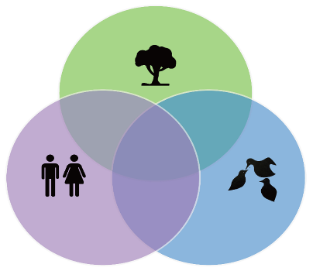







ОПАЗВАНЕ НА ОКОЛНАТА СРЕДА
ЕДНО ЗДРАВЕ
АМР присъства при хората, животните, растенията и в околната среда
ЗДРАВЕОПАЗВАНЕ НА ЧОВЕКА
ЗДРАВЕОПАЗВАНЕ НА ЖИВОТНИТЕ
Прием на антимикробни средства при животни
Прием на антимикробни средства при хора
Ж
Х
Notes:
Концепцията за едно здраве признава, че човешкото здраве е тясно свързано със здравето на животните и околната среда, т.е. че храната за животни, човешката храна, здравето на животните и
хората и замърсяването на околната среда са тясно свързани.
Това отразява подхода на Европейската комисия „Едно здраве“ към АМР, като се занимава заедно с хуманния и ветеринарния сектор в холистичен и координиран подход
Увеличената употреба на антибиотици е повод за безпокойство, тъй като антибиотичната резистентност се счита за сериозна заплаха за здравето и благосъстоянието на хората и животните в бъдеще, а растящите нива на антибиотици или резистентни на антибиотици бактерии в околната среда могат да увеличат броя на резистентните към лекарства инфекции и в двете.
Текстът на графиката се фокусира върху приема на антимикробни средства при животни, отглеждани за храна. Но по принцип не се ограничава само до животни, отглеждани за храна, въпреки факта, че говорим с фермери и ветеринарни лекари на животни, отглеждани за храна.

Slide 6
Всяка година резистентните бактерии заразяват 800 000 души в ЕС/ЕАСТ
(данни на ECDC за 2022 г.)
Източник: ECDC (Европейския център за профилактика и контрол върху заболяванията)
Notes:
През 2020 г. над 800 000 души в Европа са били инфектирани от резистентни на антибиотици бактерии. Получените заболявания включват пневмония и инфекции на кръвния поток и интраабдоминални инфекции. (Източник: ECDC (Европейския център за профилактика и контрол върху заболяванията)).
Като цяло в ЕС/ЕИП, процентите на АМР за комбинациите от бактериални видове и антимикробни групи под наблюдение продължават да бъдат високи:
резистентност към карбапенем при Escherichia coli и Klebsiella pneumoniae (K. pneumoniae),
резистентност към ванкомицин при Enterococcus faecium показваща значително увеличение през 2016‑2020 г.
Високи проценти на резистентност към цефалоспорини от трето поколение и карбапенеми при K. Pneumoniae
висок процент резистентни на карбапенем видове Acinetobacter и Pseudomonas aeruginosa
(Източник: Наблюдение на антимикробната резистентност в Европа през 2022 г.)
в няколко държави в Европейския регион са повод за безпокойство.

Slide 7
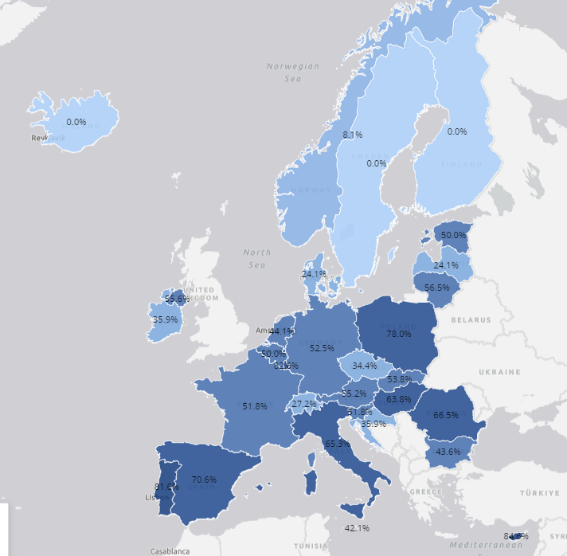
Резистентността застрашава общественото здраве И здравето на животните
Табло за контрол на Европейския орган за безопасност на храните (ЕОБХ):
Поява на АМР при бройлери по отношение на Campylobacter j. към тетрациклин
Notes:
https://www.efsa.europa.eu/en/microstrategy/dashboard-antimicrobial-resistance
Предоставете общ преглед на данните от мониторинга за появата на АМР.

Slide 8
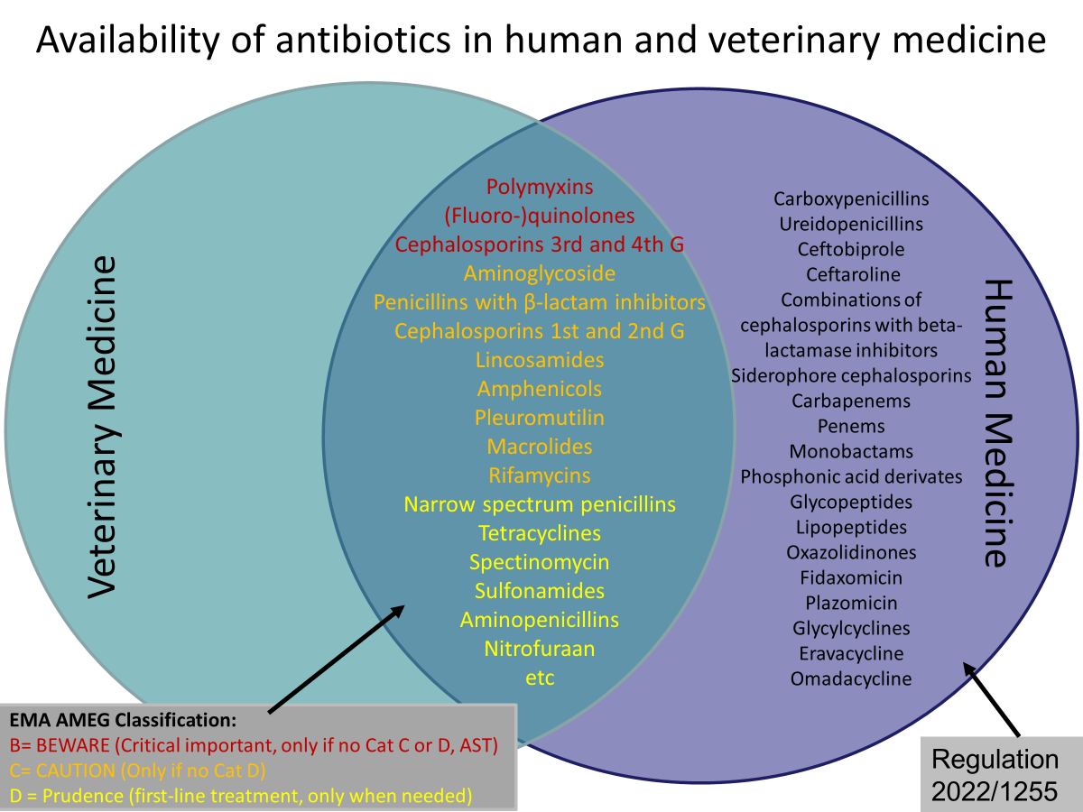
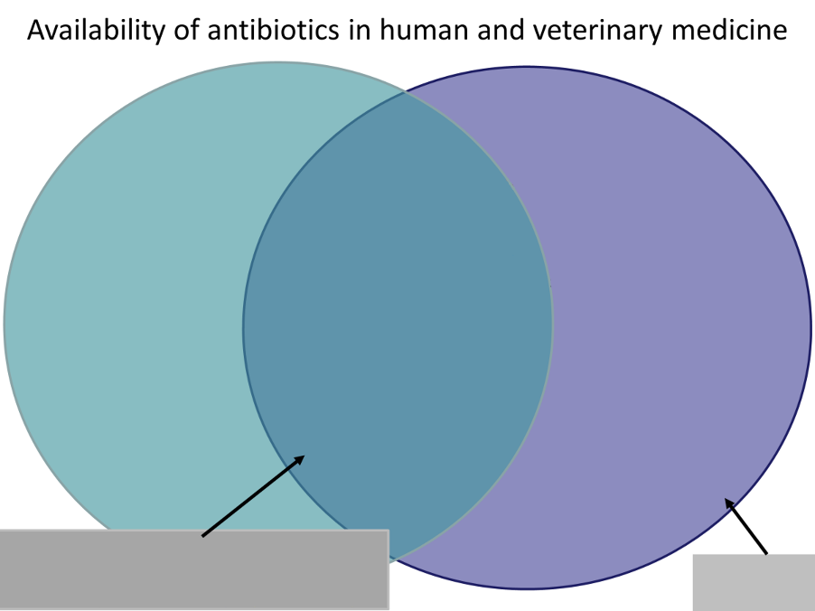
Различни класове антимикробни средства
Полимиксини
(Флуоро-)хинолони
Цефалоспорини
от 3-та и 4-та генерация
Аминогликозид
Пеницилини с β-лактамни инхибитори
Цефалоспорини от 1-ва и 2-ра генерация
Линкозамиди
Амфениколи
Плевромутилин
Макролиди
Рифамицини
Пеницилини с тесен спектър
Тетрациклини
Спектиномицин
Сулфонамиди
Аминопеницилини
Нитрофуран
и т.н
Карбоксипеницилини
Уреидопеницилини
Цефтобипрол
Цефтаролин
Комбинации от цефалоспорини с бета-лактамни инхибитори
Сидерофорни цефалоспорини
Карбапенеми
Пенеми
Монобактами
Производни на фосфоновата киселина
Гликопептиди
Липопептиди
Оксазолидинони
Фидаксомицин
Плазомицин
Глицилциклини
Еравациклин
Омадациклин
Ветеринарно лекарство
Хуманитарна медицина
Класификация на AMEG на EMA:
B= ВНИМАНИЕ (Критично важно, само ако няма категории C или D, AST)
C= ПРЕДУПРЕЖДЕНИЕ (Само ако няма категория D)
D=Предпазливост (лечение от първа линия, само когато е необходимо)
Регламент
2022/1255
Notes:
Въз основа на списъка на AMEG и Регламент 2022/1255
Целта е да се обясни, че много антимикробни средства, които използваме в хуманната и ветеринарната медицина, са едни и същи класове, и да се онагледи разликата между различните видове антимикробни средства

Slide 9
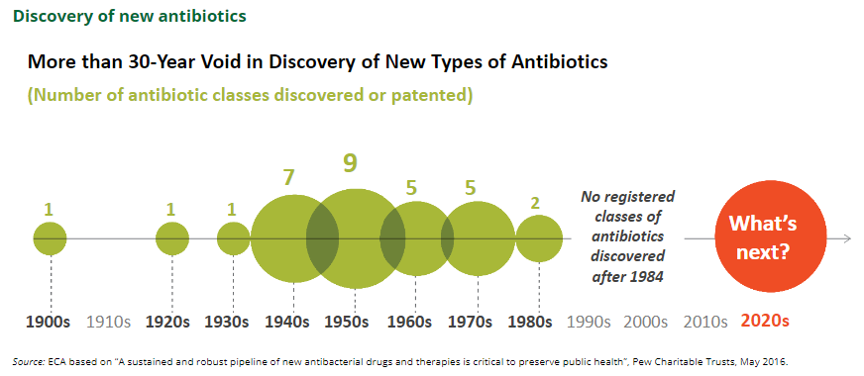
Трябва да запазим ефективността на настоящите антимикробни средства!
Откриване на нови антибиотици
Повече от 30 години не са откривани нови видове антибиотици
(Брой открити или патентовани класове антибиотици)
Няма регистрирани класове антибиотици, открити след 1984 г.
Какво следва?
Източник: ECA се основава на „Постоянният и стабилен набор от нови антибактериални лекарства и терапии е от решаващо значение за запазване на общественото здраве“, Благотворителните тръстове на Pew. Май 2016 г.
Notes:
Постоянният и стабилен набор от нови антибактериални лекарства и терапии е от решаващо значение за запазване на
общественото здраве. Откриването на антибиотиците достига своя връх през 50-те години на миналия век, но след това рязко спада от 80-те години на миналия век. (Вижте Фигура 1.)1
Всеки антибиотик в клинична употреба днес се основава на откритие, направено преди повече от 30 години.

Slide 10
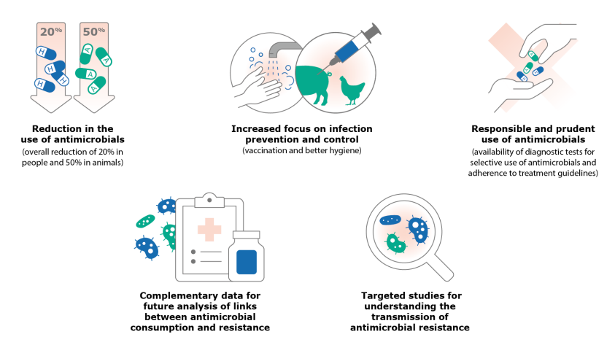
Какво можем да направим?
Намаляване на употребата на антимикробни средства
(общо намаление от 20% при хора и 50% при животни)
Повишен фокус върху превенцията и контрола на инфекциите
(ваксинация и по-добра хигиена)
Отговорно и разумно използване на антимикробни средства
(наличие на диагностични тестове за селективна употреба на антимикробни средства и спазване на указанията за лечение)
Допълнителни данни за бъдещ анализ на връзките между приема на антимикробни средства и резистентността
Целеви проучвания за разбиране на предаването на антимикробна резистентност
EFSA Journal 2024;22(2):8589
Notes:
От опростен обобщен доклад на JIACRA: https://www.ecdc.europa.eu/sites/default/files/documents/simplified-summary-antimicrobial-consumption-resistance-bacteria-2019-2021.pdf

Slide 11
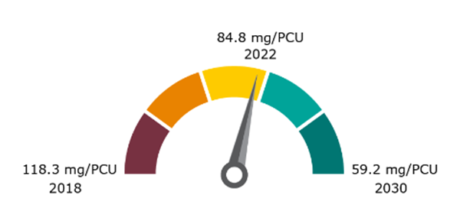
Цел „От фермата до трапезата“
50% намаление на общите продажби
на антимикробни средства в ЕС
за селскостопански животни и
аквакултури до 2030 г.
Notes:
https://ec.europa.eu/eurostat/statistics-explained/images/f/f2/Developments_of_livestock_populations_%28index_2002%3D100_based_on_heads_of_animals%2C_EU%2C_2002-2022%29_16-10-2023_v2.png
Целта „От фермата до вилицата“ е част от „Зелената сделка“.
Началната точка е 2018 г.
Целта е за всички държави от ЕС, не за всички поотделно

Slide 12

Европейска агенция по лекарствата (EMA) – Тринадесето по ред Европейски проект за Наблюдение на Потреблението на Aнтимикробни средства във Ветеринарната медицина – доклад на ESVAC за 2022 г.
ESVAC = Европейски проект за наблюдение на потреблението на антимикробни средства във ветеринарната медицина
ЕВРОПЕЙСКА АГЕНЦИЯ ПО ЛЕКАРСТВАТА
НАУКА ЛЕКАРСТВА ЗДРАВЕ
- Общи продажби на антибиотици за ветеринарна употреба през 2022 г. за 31 държави
- Тенденции от 2011 г. до 2022 г. в 25 държави, участващи в ESVAC:
- 53,0% общи продажби
- 49,0% продажби на цефалоспорини от 3-та и 4-та генерация
- 44,0% продажби на всички хинолони
- 81,0% продажби на полимиксини
Продажби на ветеринарни антимикробни средства в 31 европейски държави през 2022 г.
Тенденции от 2010 до 2022 г.
Тринадесети доклад на ESVAC
Notes:
Европейската агенция по лекарствата (EMA) стартира проекта ESVAC през 2009 г.
Европейският проект за наблюдение на потреблението на антимикробни средства във ветеринарната медицина (ESVAC) събра информация от 2009 г. до 2023 г. за това как антимикробните лекарства се използват при животни в целия Европейски съюз (ЕС). Този тип информация е от съществено значение за идентифициране на възможни рискови фактори, които могат да доведат до развитие и разпространение на антимикробна резистентност.
Осигурява хармонизиран подход за събиране и докладване на данни за употребата на антимикробни средства при животни от държавите членки на ЕС и Европейското икономическо пространство (ЕИП).
Доброволното участие в проекта ESVAC през годините се увеличава от 9 на 31 докладващи държави.
Проектът ESVAC официално приключва през ноември 2023 г. с публикуването на окончателния доклад.
От януари 2024 г. всички държави членки на ЕС/ЕИП трябва да докладват своите данни за обема на продажбите и употребата на антимикробни лекарствени продукти при животни, в съответствие с Регламента относно ветеринарните лекарствени продукти.
Държавите членки на ЕС/ЕИП трябва да използват платформата за продажба и използване на антимикробни средства на EMA, за да докладват своите данни на EMA.
Кръгла цифра: показва съотношението на общите продажби в mg/PCU на антибиотични ВЛП за животни, отглеждани за производство на храна, по клас антибиотици в 31 европейски държави през 2022 г.
„Други класове“ включва амфениколи, цефалоспорини, други хинолони и „Други“

Slide 13
Събиране на данни за продажба и употреба на антимикробни средства
От 2024 г. държавите членки на ЕС трябва да докладват годишни данни за обема на продажбите и употребата на антимикробни лекарствени продукти при животни за предходната година
Общи правила
Държавите от ЕС трябва да започнат да събират данни за употребата:
        Говеда, свине, домашни птици → към 2023 г.
        Всички други животни, отглеждани за храна → от 2026 г.
        Кучета, котки и животни с ценна кожа → от 2029 г.
      EMA ще публикува първия доклад на 31 март 2025 г., а следващият – до 31 декември, който ще обхваща предходната година
      Данните ще бъдат описани подробно със съответните животински видове, категории или етапи
      Данни, които ще бъдат събирани:
      Антидиарийни, чревни противовъзпалителни и противоинфекциозни средства
      2. Гинекологични противоинфекциозни и антисептични средства
      3. Противоинфекциозни и антисептични средства за вътрематочно приложение
      4. Антибактериални средства за системна употреба
      5. Антибактериални средства за интрамамарно приложение
      6. Антипротозойни средства (с антибактериален ефект)
      7. Антимикобактериални средства за интрамамарно приложение
Notes:
Приложение към Регламент 2021/578. https://eur-lex.europa.eu/eli/reg_del/2021/578/oj
Първият доклад за обема на продажбите на ветеринарни антимикробни лекарствени продукти и за употребата на антимикробни лекарствени продукти по видове животни се публикува от Агенцията до 31 март 2025 г. и включва следното: а) обемът на продажбите на ветеринарни антимикробни лекарствени продукти, обхващащ данни от 2023 г. и подадени от държавите членки до 30 юни 2024 г.; б) употребата на антимикробни лекарствени продукти за съответните животински видове, категории или етапи, обхващащи данни от 2023 г. и подадени от държавите членки до 30 септември 2024 г.
2. От 2025 г. докладите, следващи първия доклад, ще се публикуват от Агенцията до 31 декември и ще включват следното: а) обемът на продажбите на ветеринарни антимикробни лекарствени продукти, предоставен от държавите членки до 30 юни всяка година, като обхваща данните от предходната календарна година; б) употребата на антимикробни лекарствени продукти за съответни животински видове, категории или етапи, подадени от държавите членки до 30 юни всяка година, обхващащи данни от предходната календарна година.
Събирането на данни ще започне от посочените години. Докладването ще започне през следващите години (т.е. за говеда, свине и домашни птици, докладването трябва да се извърши през 2024 г., за други животни, отглеждани за храна – през 2027 г., за кучета, котки и животни с ценна кожа – през 2030 г.)

Slide 14

НАЦИОНАЛНА
СТАТИСТИКА

Slide 15
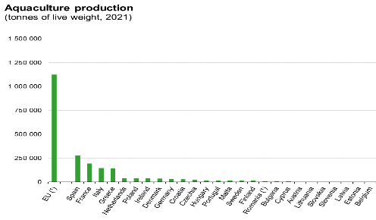
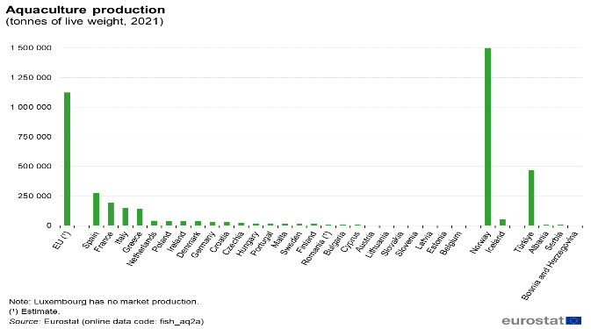

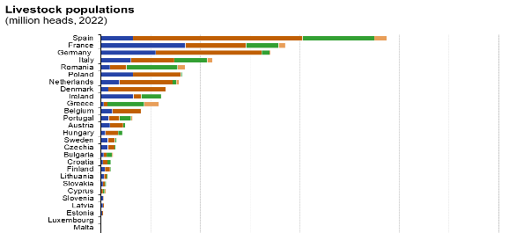
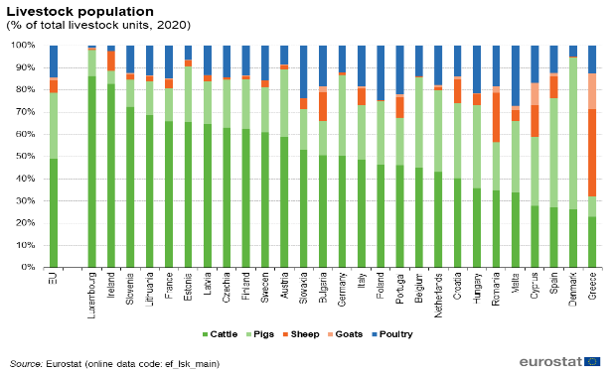

БЪЛГАРИЯ
Данни за производителите на животински храни
Производство на аквакултури
(тона живо тегло. 2021 г.)
ЕС (¹)
Франция
Гърция
Испания
Италия
Дания
Хърватия
Швеция
Чехия
Полша
Унгария
Естония
Ирландия
Румъния (¹)
Литва
Словения
Австрия
Кипър
Латвия
Германия
Португалия
България
Словакия
Белгия
Нидерландия
Малта
Финландия
Източник: Eurostat (онлайн код на данните fish_aq2a)
Популации от добитък
(милиони глави. 2022 г.)
Популация от добитък
(% от общите единици добитък. 2020 г.)
Испания
Франция
Германия
Италия
Румъния
Полша
Нидерландия
Дания
Ирландия
Гърция
Белгия
Португалия
Австрия
Унгария
Швеция
Чехия
България
Хърватия
Финландия
Литва
Словакия
Кипър
Словения
Латвия
Естония
Люксембург
Малта
ЕС
Люксембург
Ирландия
Словения
Литва
Франция
Естония
Латвия
Чехия
Финландия
Швеция
Австрия
Словакия
България
Германия
Италия
Полша
Португалия
Белгия
Нидерландия
Хърватия
Унгария
Румъния
Малта
Кипър
Испания
Дания
Гърция
Животни от рода на едрия рогат добитък
Свине
Овце
Кози
Забележка: включва прогнозни и временни данни.
* Това обозначение не накърнява позициите относно статута и е в съответствие с Резолюция 124 на Съвета за сигурност на ООН и становището на Международния съд относно обявяването на независимост от страна на Косово.
Източник: Eurostat (онлайн кодове на данните: apro_mt_lscatl, apro_mt_lspig, apro_mt_lssheep, apro_mt_lsgoat)
Говеда
Свине
Овце
Кози
Домашни птици
Източник: Eurostat (онлайн код на данните ef_tsk_main)
Notes:
Статистика за популацията на добитъка: Статистика | Eurostat (europa.eu) (2020 г.)
Статистика за аквакултурите: Статистика за аквакултурите – Обяснение на статистиката (europa.eu)
Данни по държави от ЕС и специфичен дял за вида по държави.

Slide 16
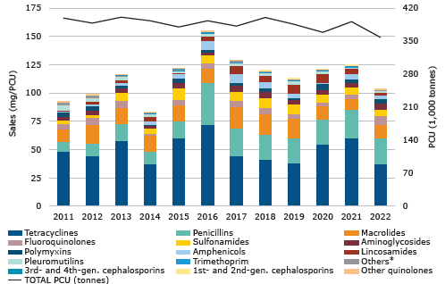


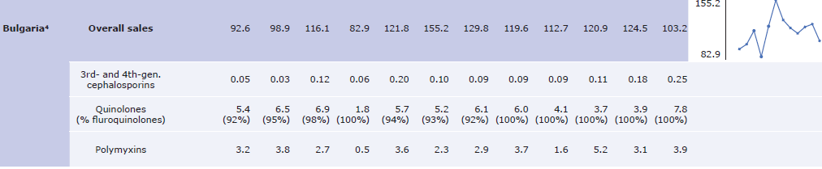
Продажба на ВЛП в БЪЛГАРИЯ
PCU
2022 г. (1000 тона)
Продажба на антимикробни средства
Тенденции в продажбите (2011-2022 г.)
 | 102
 | 91
 | 50
 | 84
 | 13
 | <0,01
 | 18
ОБЩО | 358
2018 г.
119,6 mg/PCU
2022 г.
103,2 mg/PCU
Продажби (mg/PCU)
PCU (1000 тона)
Тетрациклини
Флуорохинолони
Полимиксини
Плевромутилини
Цефалоспорини от 3-та и 4-та генерация
ОБЩО PCU (тонове)
Пеницилини
Сулфонамиди
Амфениколи
Триметоприм
Цефалоспорини от 1-ва и 2-ра генерация
Макролиди
Аминогликозиди
Линкозамиди
Други*
Други хинолони
-14%
България
Общи продажби
Цефалоспорини от
3-та и 4-та генерация
Хинолони
(% флуорохинолони)
Полимиксини

Slide 17
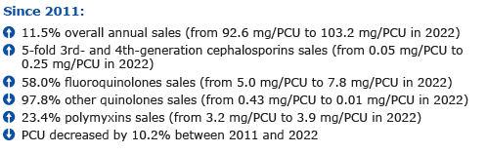

Продажба на ВЛП в БЪЛГАРИЯ
От 2011 г.:
11,5% общи годишни продажби (от 92,6 mg/PCU до 103,2 mg/PCU през 2022 г.)
5-кратни продажби на цефалоспорини от 3-та и 4-та генерация (от 0,05 mg/PCU до 0,25 mg/PCU през 2022 г.)
58,0% продажби на флуорохинолони (от 5,0 mg/PCU до 7,8 mg/PCU през 2022 г.)
97,8% други продажби на хинолони (от 0,43 mg/PCU на 0,01 mg/PCU през 2022 г.)
23,4% продажби на полимиксини (от 3,2 mg/PCU на 3,9 mg/PCU през 2022 г.)
PCU е намалял с 10,2% между 2011 г. и 2022 г.
Информация за страната
bing.com/ck/a?!&&p=43c0ef30776eac78JmltdHM9MTcyNjYxNzYwMCZpZ3VpZD0xMWI4NjI2OS0yNDI2LTZjZjEtMTA5Yi03Njk4MjU5ZjZkZWUmaW5zaWQ9NTE5OA&ptn=3&ver=2&hsh=3&fclid=11b86269-2426-6cf1-109b-7698259f6dee&psq=Sales+trends+(mg%2fPCU)+of+antibiotic+VMPs+BULGARIA+for+food-producing+animals&u=a1aHR0cHM6Ly93d3cuZW1hLmV1cm9wYS5ldS9zeXN0ZW0vZmlsZXMvZG9jdW1lbnRzL290aGVyL2J1bGdhcmlhX3BjdS1hbnRpYmlvdGljLXZtcHMtZm9vZC1wcm9kdWNpbmctYW5pbWFsc19lbi5wZGY&ntb=1
Данни за продажбите през 2022 г.
През 2022 г. общите продажби са намалели с 14,1% в сравнение с 2021 г. (от 124,5 mg/PCU на 103,2 mg/PCU). Трите най-продавани класа антибиотици са тетрациклини, пеницилини и сулфонамиди, които представляват съответно 26,9%, 19,3% и 17,7% от общите продажби.
Доклад на ESVAC

Slide 18
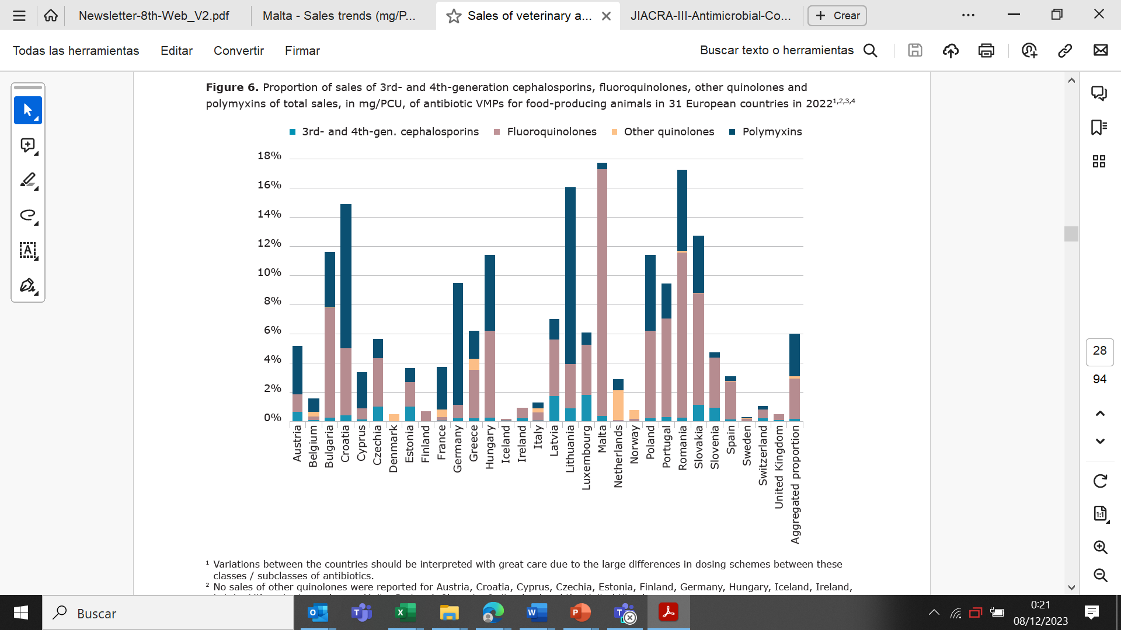
Потреблението на цефалоспорини от 3-та и 4-та генерация, флуорохинолони, други хинолони и полимиксини (mg/PCU), животни, отглеждани за храна през 2022 г.
Цефалоспорини от 3-та и 4-та генерация
Флуорохинолони
Други хинолони
Полимиксини
Австрия
Белгия
България
Хърватия
Кипър
Чехия
Дания
Естония
Финландия
Франция
Германия
Гърция
Унгария
Исландия
Ирландия
Италия
Латвия
Литва
Люксембург
Малта
Нидерландия
Норвегия
Полша
Португалия
Румъния
Словакия
Словения
Испания
Швеция
Швейцария
Обединеното кралство
Обобщен дял
Източник: 13^{ти} доклад на ESVAC
Notes:
1 Разликите между държавите трябва да се тълкуват с голямо внимание поради големите разлики в схемите на дозиране между тези класове/подкласове антибиотици.
2 Не са отчетени продажби на други хинолони за Австрия, Хърватия, Кипър, Чехия, Естония, Финландия, Германия, Унгария, Исландия, Ирландия, Латвия, Литва, Люксембург, Малта, Португалия, Словения, Швейцария и Обединеното кралство.
3 Не са докладвани продажби на полимиксини за Дания, Финландия, Исландия, Ирландия, Норвегия и Обединеното кралство.
4 Обобщеният дял за 31 европейски държави се основава на обобщените mg/PCU – общото количество продадени активни антибиотични вещества (mg), разделено на общата PCU (kg).

Slide 19
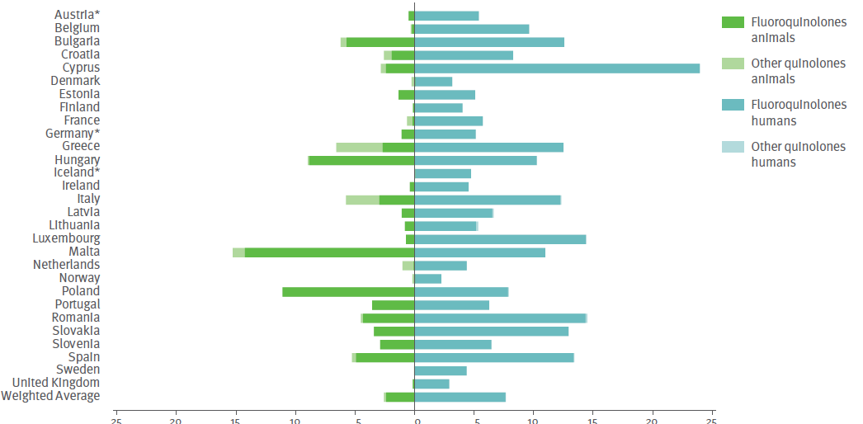
Употреба на флуорохинолони и други хинолони
Source: JIACRA III - Antimicrobial consumption and resistance in bacteria from humans and animals

Slide 20
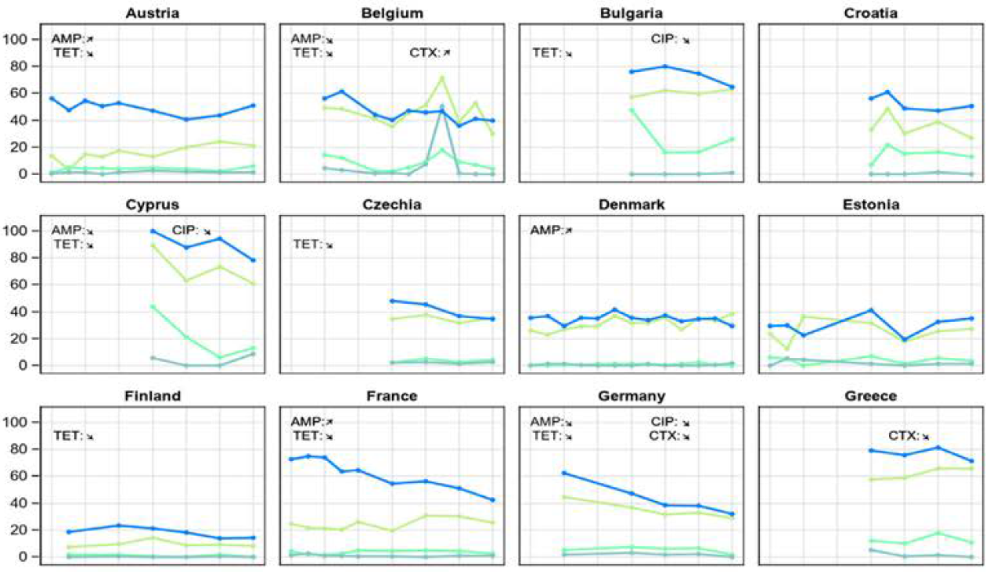
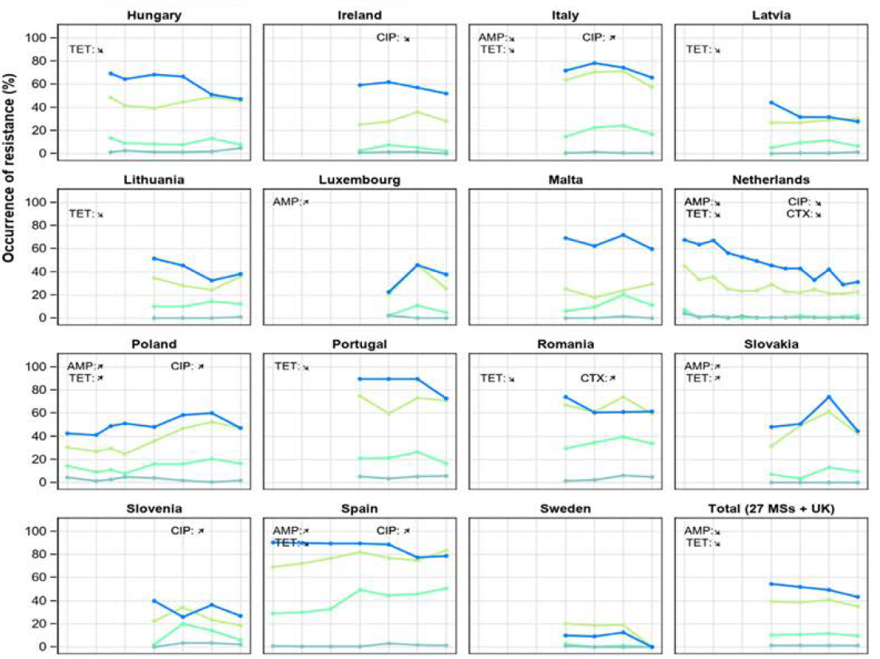
Австрия
Белгия
България
Хърватия
Постижения
Кипър
Чехия
Дания
Естония
Пример 1
Тенденции в резистентността към избрани антимикробни средства при индикатор E. Coli от свине, 2009 – 2021 г.
Финландия
Франция
Германия
Гърция
Резистентност към:
ампицилин (AMP)
цефотаксим (CTX)
ципрофлоксацин (CIP)
тетрациклин (ТЕТ)
Унгария
Ирландия
Италия
Латвия
Поява на резистентност (%)
Литва
Люксембург
Малта
Нидерландия
Полша
Португалия
Румъния
Словакия
Словения
Испания
Швеция
Общо (27 държави членки + Обединеното кралство)
Notes:
Източник: EUSR относно АМР при зоонозни и индикаторни бактерии от хора, животни и храни 2020/2021 г. EFSA Journal 2023;21(3):7867. Страница 95
Целта е да се намали резистентността.
Тенденциите могат да се видят от проби от бактерии, идентифицирани като резистентни между 2009 г. и 2021 г. Не всички държави са докладвали данни през всичките години. Въпреки че данните не са събрани по хармонизиран начин, е възможно да се види положителната тенденция на намаляване.
Налице са по-скоро намаляващи, отколкото нарастващи тенденции, като най-забележителното е, че се наблюдава намаляване на резистентността към тетрациклин в приблизително половината от наборите от данни за свине и телета (24/43) и данните за домашни птици (23/42).
Трябва да се отбележи, че в няколко държави нивата на резистентност са стабилни с течение на времето на ниски нива и не могат да се очакват големи промени.
Пример 1:
Свине за угояване
Фигурата показва как всяка от 27-те държави членки, докладващи за резистентност на бактерии E. Coli при свине за угояване към различни антибиотици (ампицилин, цефотаксим, ципрофлоксацин и тетрациклин) между 2009 г. и 2021 г.
Общата тенденция е явно намаляване на резистентността към тетрациклин и ампицилин. Стойността на цефотаксим леко намалява, а тази на ципрофлоксацин остава постоянна във времето).

Slide 21
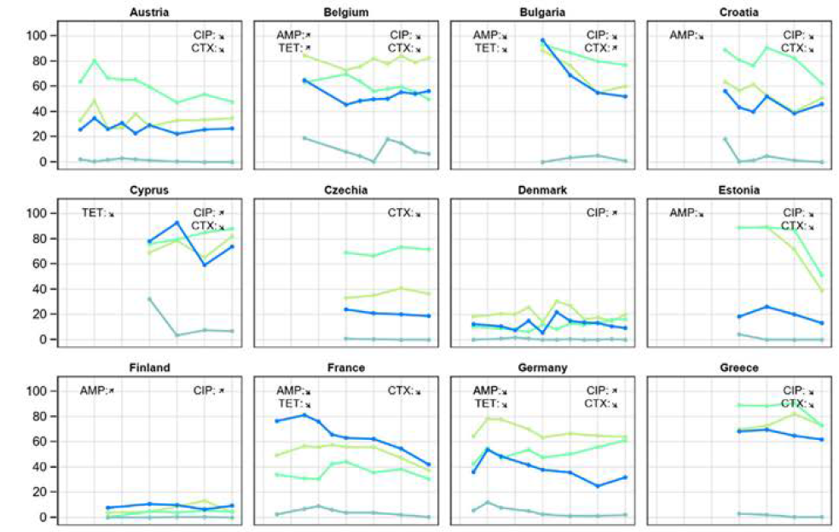

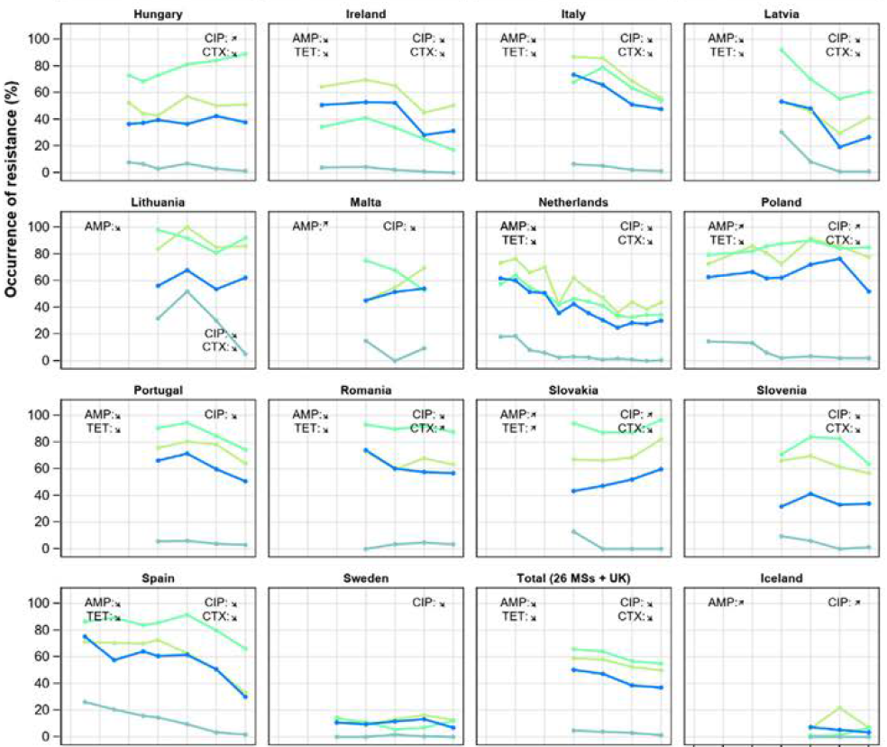

Австрия
Белгия
България
Хърватия
Постижения
Кипър
Чехия
Дания
Естония
Пример 2
Тенденции в резистентността към избрани антимикробни средства при индикатор E. coli от бройлери, 2009 – 2021 г.
Финландия
Франция
Германия
Гърция
Унгария
Ирландия
Италия
Латвия
Резистентност към:
ампицилин (AMP)
цефотаксим (CTX)
ципрофлоксацин (CIP)
тетрациклин (ТЕТ)
Поява на резистентност (%)
Литва
Малта
Нидерландия
Полша
Португалия
Румъния
Словакия
Словения
Испания
Швеция
Общо (26 държави членки + Обединеното кралство)
Notes:
Източник: EUSR относно АМР при зоонозни и индикаторни бактерии от хора, животни и храни 2020/2021 г. EFSA Journal 2023;21(3):7867. Страница 97.
Пример 2:
Бройлери Тенденции в резистентността към избрани антимикробни средства (ампицилин, цефотаксим, ципрофлоксацин и тетрациклин), при бактерии E. coli от бройлери, 2009 – 2021 г.
В 30-те държави, докладващи данни за бактериални проби от бройлери, 68 проби съобщават за намаляващи, а 20 проби съобщават за нарастващи тенденции.
- В 16 държави се наблюдават само низходящи тенденции. Трябва да се отбележи, че в Ирландия, Италия, Латвия, Холандия и Испания резистентността е намаляла за четирите антимикробни средства,
а в Хърватия, Естония, Франция, Литва и Португалия за три антимикробни средства.
За разлика от това, в три държави се наблюдават само нарастващи тенденции.
Последната квадратна форма показва обобщената акумулирана тенденция за всички докладващи държави (включително Обединеното кралство): резистентността към четирите антимикробни средства е намаляла със статистическа значимост.

Slide 22
Благодарим Ви!

